Slide 1
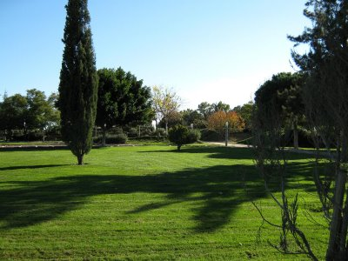
Espaços Verdes Da Cidade De Faro
Trabalho realizado por: João Ilha
João Figueiredo
João Ramos
Vitaliy Korbelyak

Slide 2
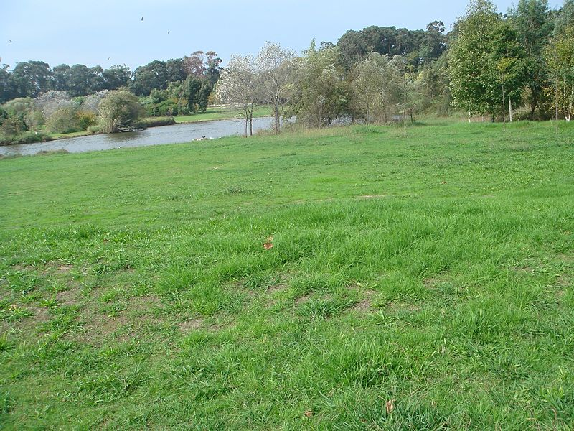
O que são?
Espaços verdes são terrenos onde estão presente espécies vegetais, num contexto urbano.
São zonas de recreio e lazer, favorecendo os encontros entre os cidadãos.
Por tanto é do nosso dever contribuir para o bem estar desses mesmos embora muitas pessoas não o façam.

Slide 3
Este trabalho envolve três espaços diferentes

Slide 4
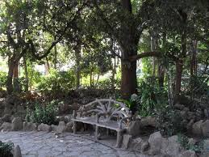
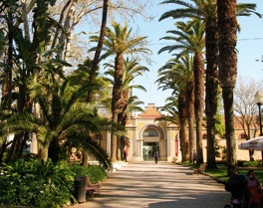
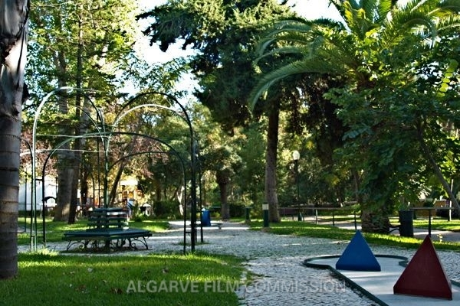
Jardim da Alameda

Slide 5
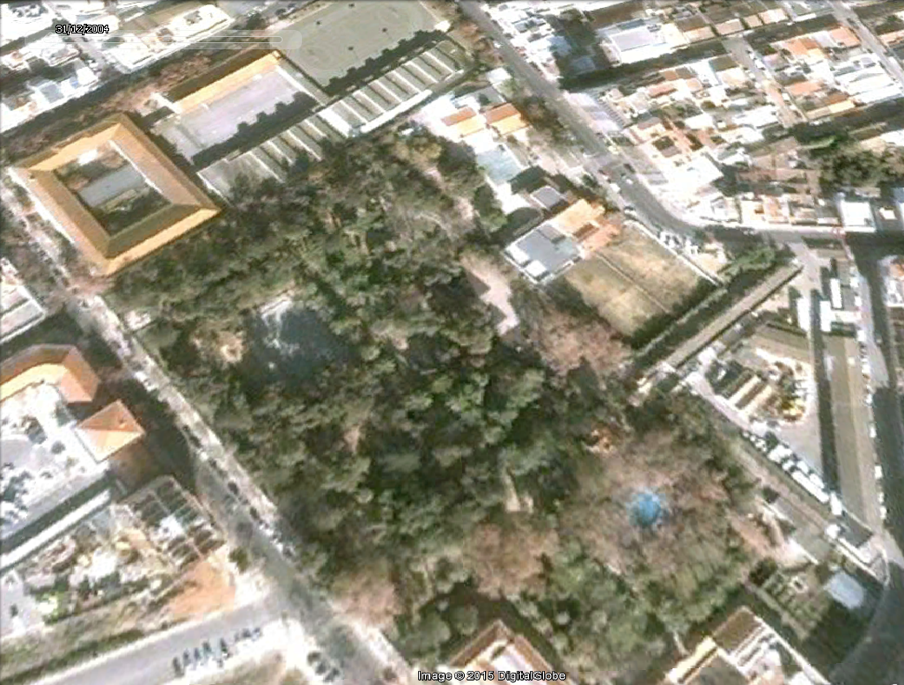
Antes
Sobretudo terra batida, árvores e falta de espaços temáticos, de lazer, cafés, entre outros.

Slide 6
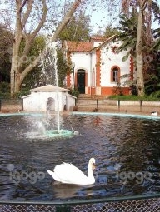
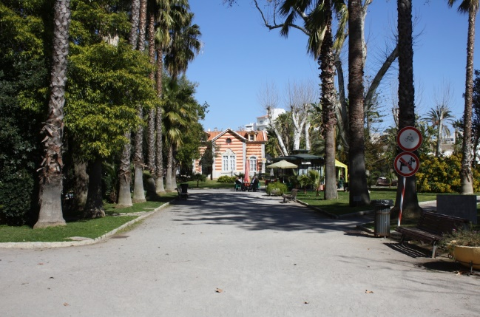
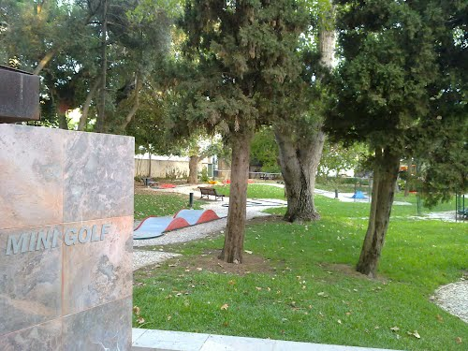
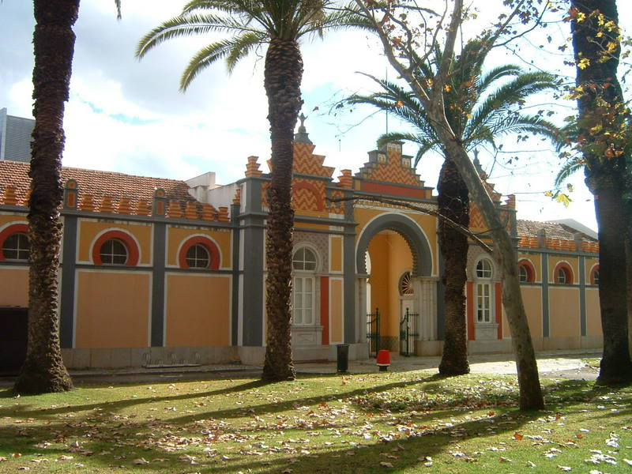
Atualmente
Foi feita uma fonte para alguns animais, também foi feito um campo de minigolfe, um café e uma biblioteca.

Slide 7
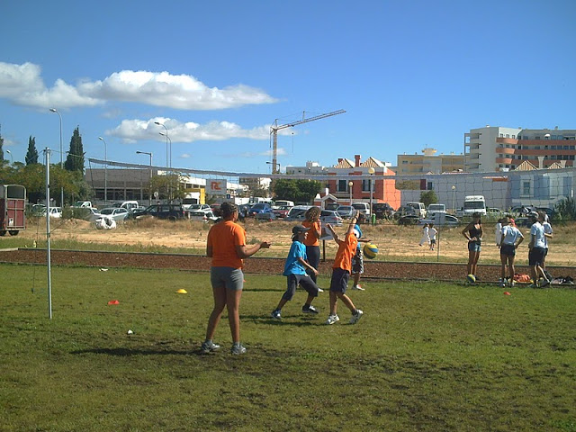
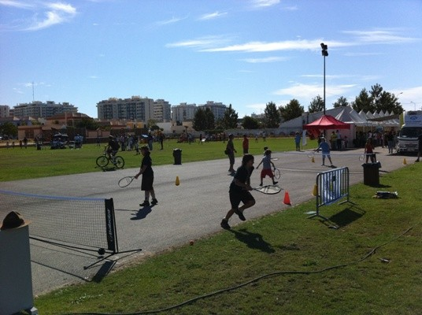
Parque das figuras

Slide 8
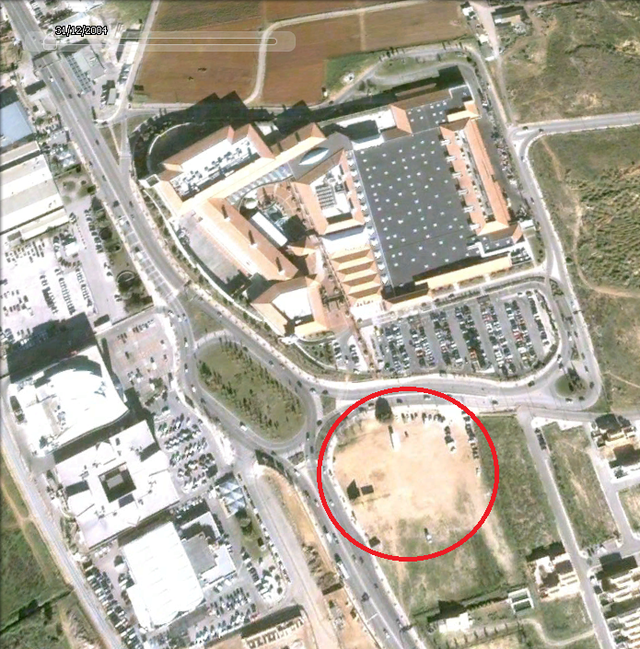
Antes
Antes era um simples terreno descampado,de terra batida.

Slide 9
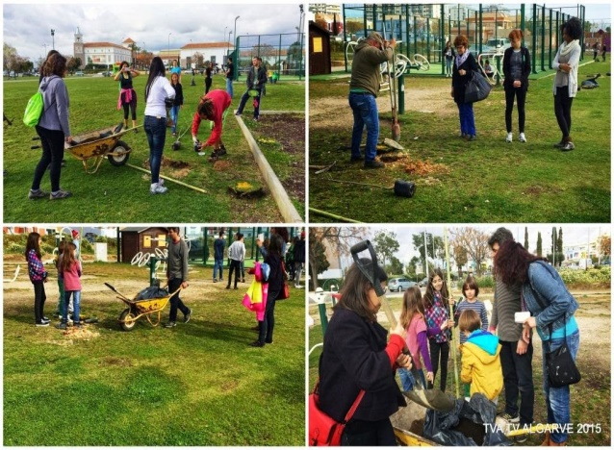
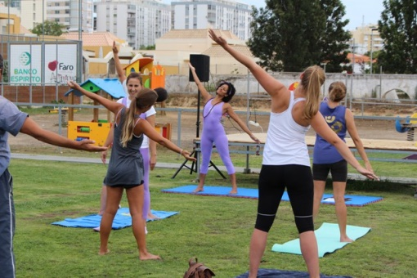
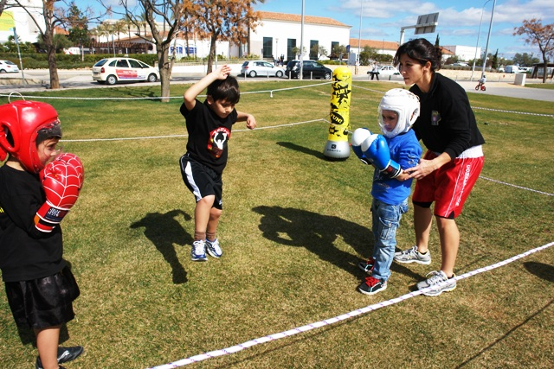
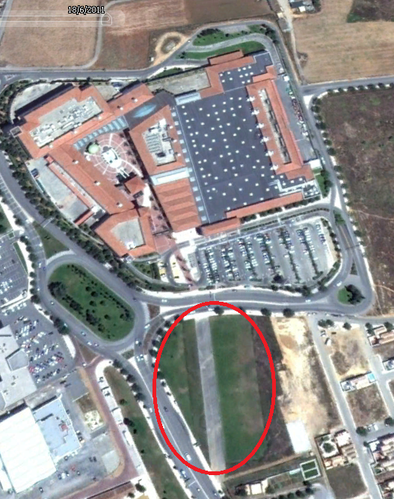
Atualmente
Agora um espaço onde são praticados vários tipos de desportos e atividades para todas as idades.

Slide 10
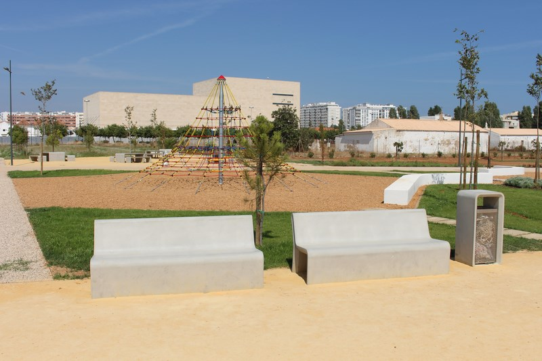
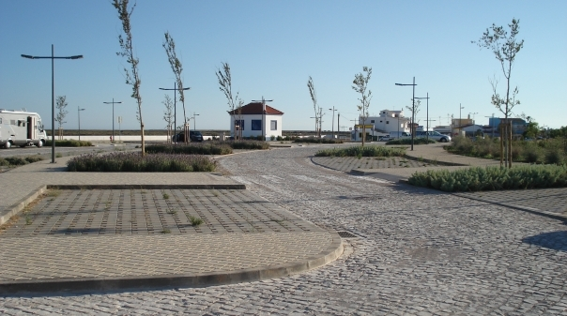
Parque Ribeirinho

Slide 11
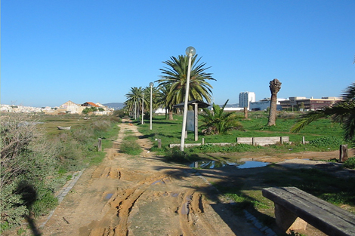
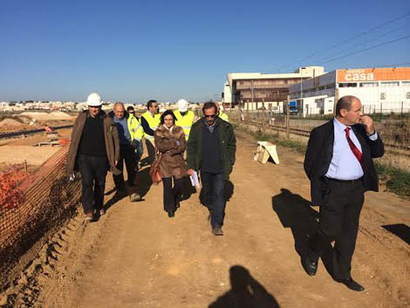
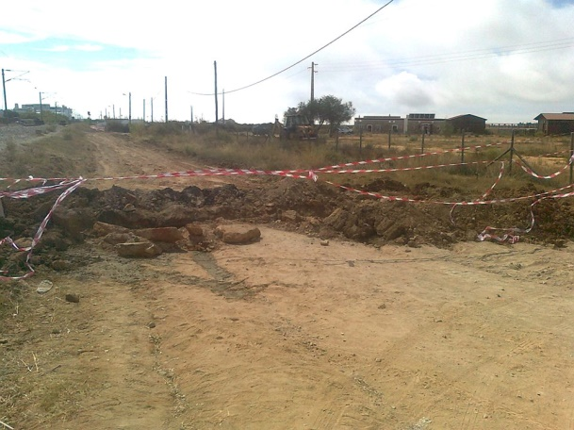
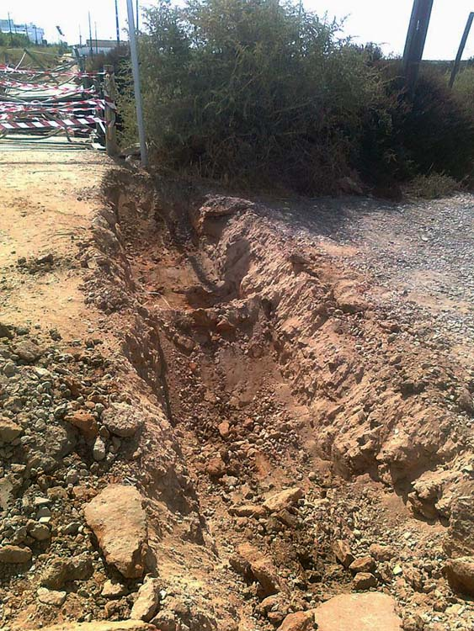
Antes
O seu uso praticamente não era possivel devido ao seu estado degradado e à falta de condições de segurança.

Slide 12
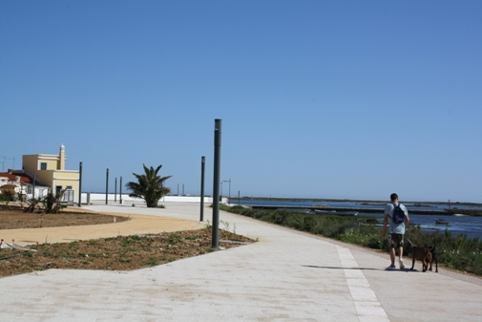
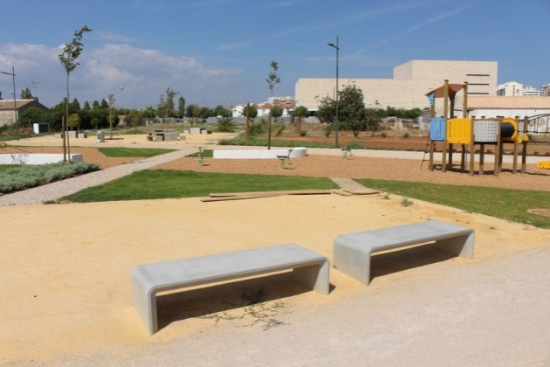
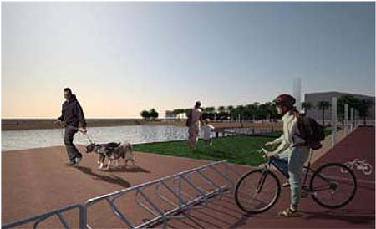
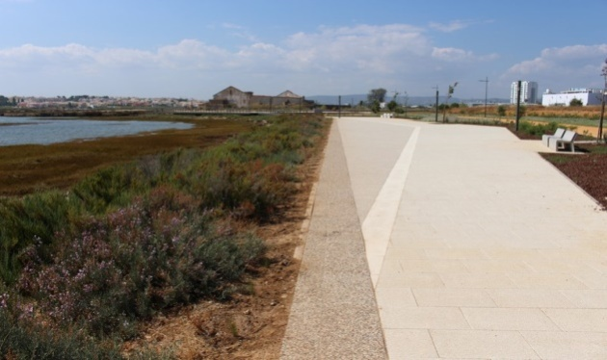
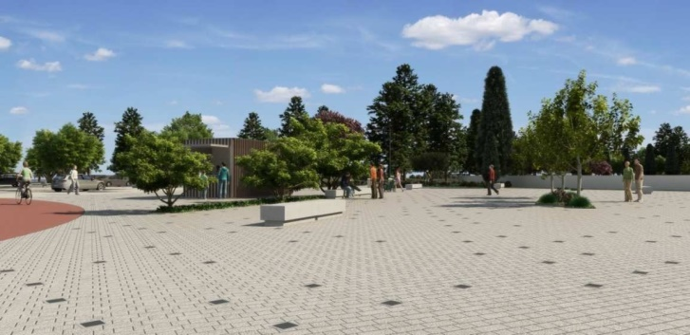
Atualmente
Agora é um espaço completamente diferente, seguro e arranjado, onde se pode fazer qualquer tipo de actividade física ou até levar os filhos a brincar nos escorregas e outras diversões.

Slide 13
Inquéritos

Slide 14
A informação foi obtida através de 2 visitas aos espaços verdes de Faro de 90 minutos cada, obtivemos 35 inquéritos preenchidos, 23 homens e 12 mulheres.
Apesar do reduzido número de pessoas, devido à hora na qual os inquéritos foram realizados, as estatísticas continuam satisfatórias e foram conseguidas inúmeras sugestões.

Slide 18
Sugestões:
Renovação do chão;
Um segurança;
Devolver a Alameda ao cuidado da Fagar (pois enquanto esteve ao seu cuidado, encontrava-se em melhores condições);
Criar um plano da limpeza;
Melhorar as condições para as crianças;

Slide 19
Criar mais espaços verdes(junto as piscinas, pista de atletismo);
Fazer uma limpeza melhor das casas de banho;
Promover actividades ecológicas;
Melhor entrada de Montenegro para o Parque Ribeirinho;
Fazer as devidas reparações;

Slide 20
Após a nossa reflexão decidimos que a nossa proposta seria:
Devolver o Parque da Alameda ao cuidado da Fagar, devido a opinião de vários ser de que a Alameda estava melhor nessa altura.
Uma criação de um plano de limpeza, muitos se queixaram do lixo no parque e do estado das casas de banho.
A renovação do chão na Alameda, devido às pedrinhas já estarem todas amontoadas em lugares específicos do parque onde ninguém passa e o resto ser apenas terra batida.
Também foi questão de queixa o estado das casas de banho no parque Ribeirinho.
E a insuficiência de espaços verdes na cidade, até recebemos ideias de onde há falta dos mesmos.

